Slide 1
Cirúrgica Ana Maria
Protótipo de Tela
Cadastro de Clientes

Slide 2
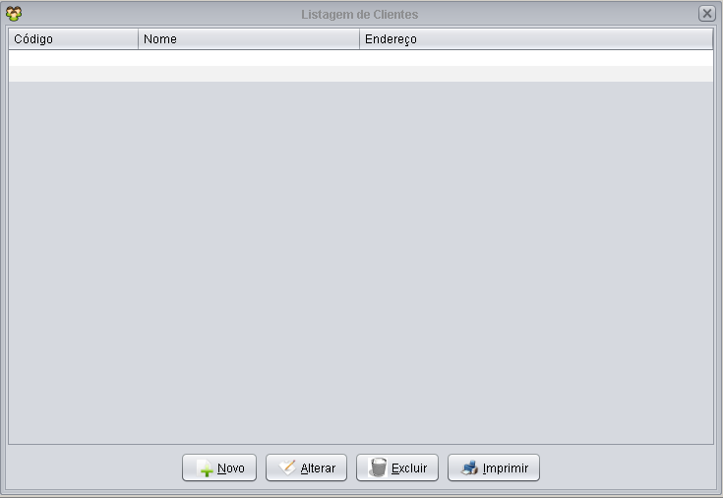
Listagem de clientes

Slide 3
Listagem de clientes
Área superior (dados):
  Lista dos clientes existentes no cadastro. É uma tabela com as principais informações dos clientes.
Área inferior (funcionalidades):
  Novo
    Direciona o sistema para a tela de cadastro de clientes, para inclusão de um novo
  Alterar
    Direciona o sistema para a tela de cadastro de clientes, para alterar o cliente selecionado na tabela acima

Slide 4
Listagem de clientes
Área inferior (funcionalidades) (cont.):
  Imprimir
    Atalho para impressão dos dados da tabela
  Excluir
    Confirma a exclusão do dado selecionado, atualizando a tela com a operação efetuada.

Slide 5
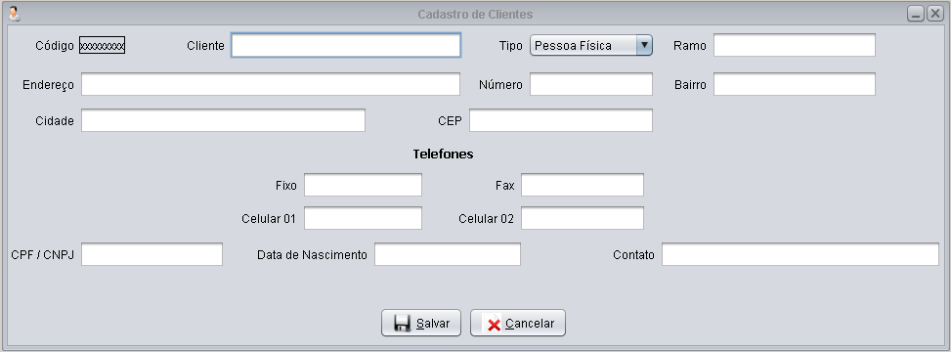
Cadastro de clientes

Slide 6
Cadastro de clientes
Acesso através dos botões Novo e Alterar da Listagem de Clientes
Alterar
  Recebe os dados do cliente para alteração.
  Salvar :
    Confirma a modificação dos dados e em seguida, retorna para a tela de listagem.
  Cancelar
    Confirma o cancelamento da modificação dos dados e em seguinda, retorna para a tela de listagem.

